Slide 1



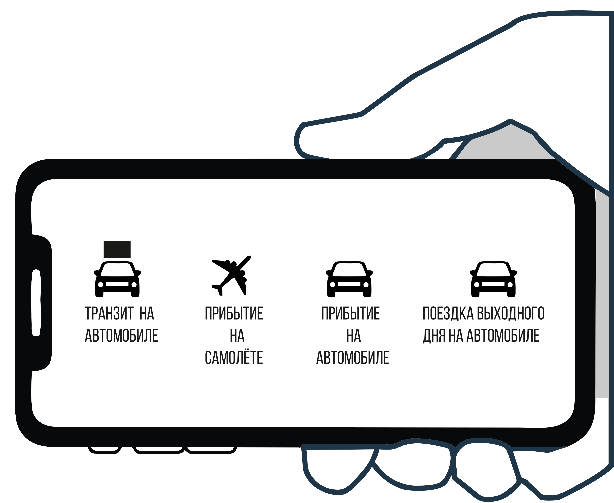
SBS 1.0 а 24 СИСТЕМА НАВИГАЦИИ ТУРИСТИЧЕСКОГО ЦЕНТРА ДЛЯ РОСТОВСКОЙ ОБЛАСТИ
Южный Федеральный Университет​
Академия Архитектуры и Искусств
​
Институт управления в экономических, экологических и социальных системах Инженерно-технологической академии ЮФУ

Slide 2
Что посмотреть в РО?
Как спланировать поездку?
Какими способами добраться?
Notes:
Заполните паспорт проекта для своей проектной идеи. Вы можете разбить его на несколько слайдов для удобство, отдельно описав проблему, решения, цели и команду проекта. Это хороший старт для работы над успешным проектом.
Также рекомендуем проверить, не содержит ли ваш паспорт ошибок. Об этом можно прочитать в следующей статье: https://www.notion.so/905192fb10c3449fb11842d9131cd709
Во время демонстрации шаблона необходимо ответить на следующие вопросы:
чью проблему вы решаете (ваш пользователь
почему проблема возникает, в чем состоит проблема
какое решение вы собираетесь делать для вашего пользователя
кто является вовлеченной стороной в ваш проект, то есть влияет на него
какой прототип/MVP можно создать к концу интенсива за 2-3 месяца, чтобы он проверял основную продуктовую гипотезу и решал проблемы пользователя минимально необходимым для этого способом?
команда: какими компетенциями обладает ваша команда - сильные стороны, ключевые компетенции
(ответы на ↑↑↑эти↑↑↑ вопросы можно вынести на отдельные слайды)

Slide 3



Целевая аудитория
Жители РО
Гости области
Автотуристы
Notes:
Заполните паспорт проекта для своей проектной идеи. Вы можете разбить его на несколько слайдов для удобство, отдельно описав проблему, решения, цели и команду проекта. Это хороший старт для работы над успешным проектом.
Также рекомендуем проверить, не содержит ли ваш паспорт ошибок. Об этом можно прочитать в следующей статье: https://www.notion.so/905192fb10c3449fb11842d9131cd709
Во время демонстрации шаблона необходимо ответить на следующие вопросы:
чью проблему вы решаете (ваш пользователь
почему проблема возникает, в чем состоит проблема
какое решение вы собираетесь делать для вашего пользователя
кто является вовлеченной стороной в ваш проект, то есть влияет на него
какой прототип/MVP можно создать к концу интенсива за 2-3 месяца, чтобы он проверял основную продуктовую гипотезу и решал проблемы пользователя минимально необходимым для этого способом?
команда: какими компетенциями обладает ваша команда - сильные стороны, ключевые компетенции
(ответы на ↑↑↑эти↑↑↑ вопросы можно вынести на отдельные слайды)

Slide 4
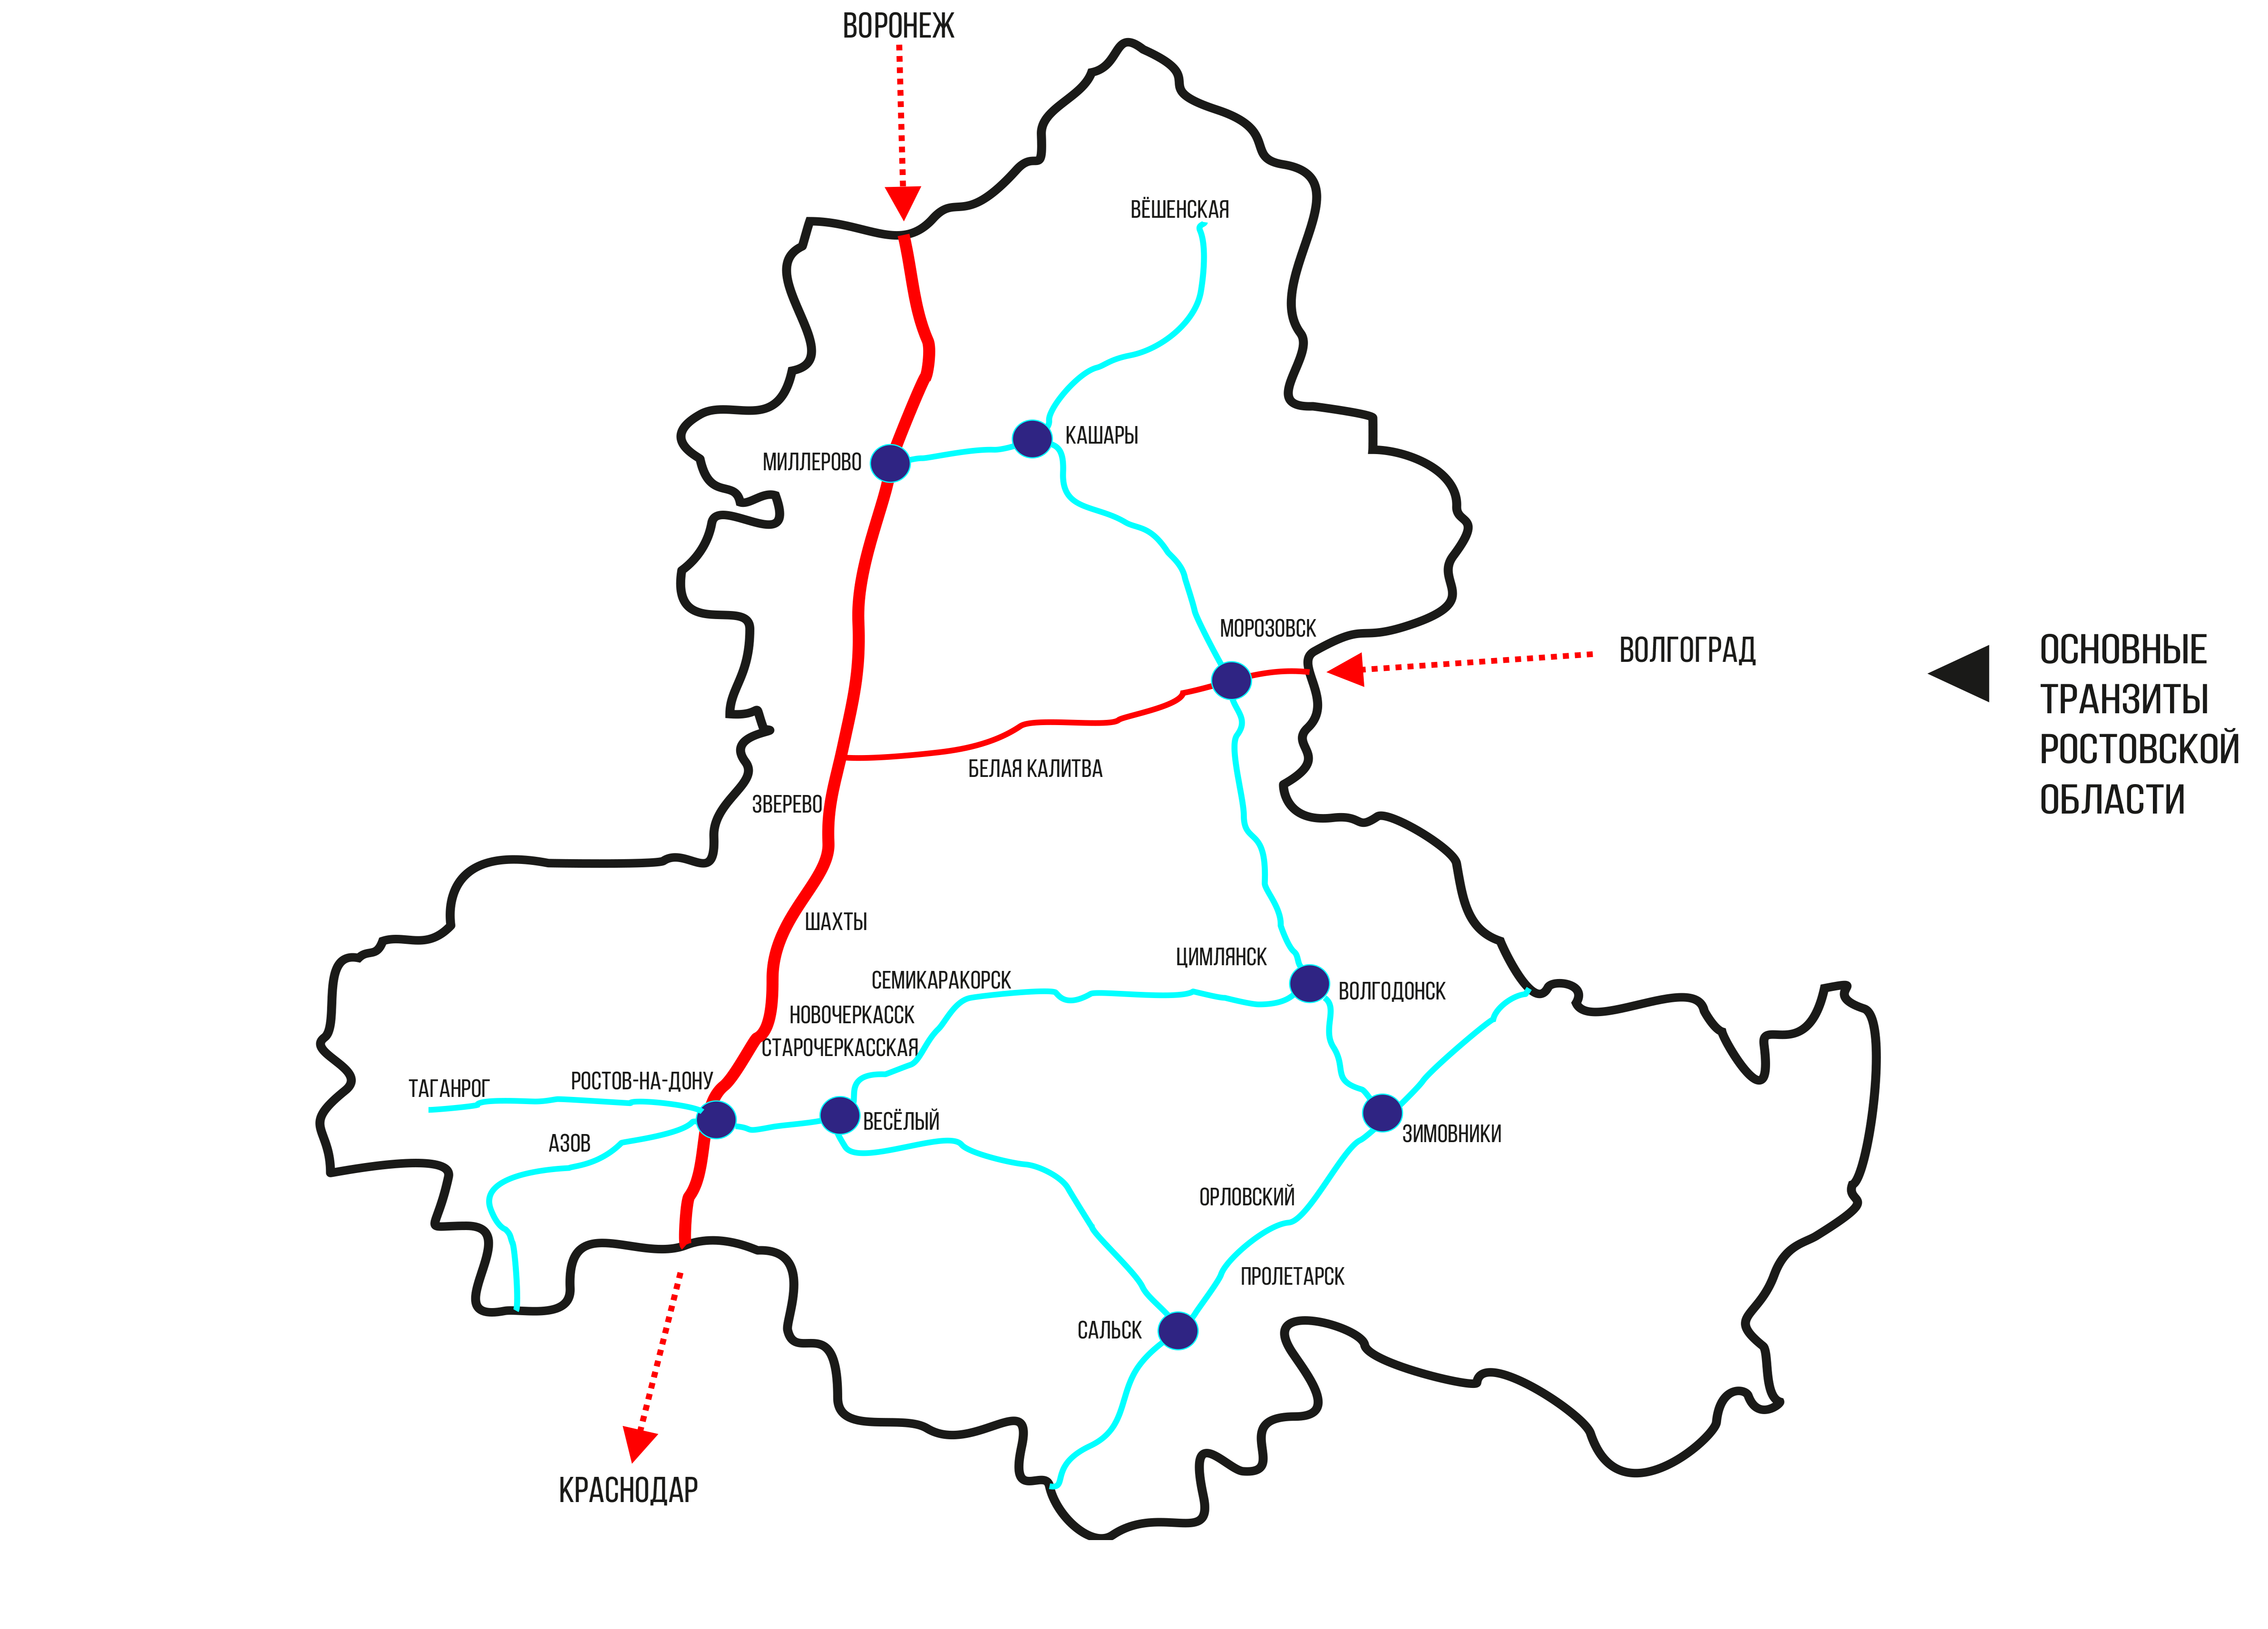
Notes:
Заполните паспорт проекта для своей проектной идеи. Вы можете разбить его на несколько слайдов для удобство, отдельно описав проблему, решения, цели и команду проекта. Это хороший старт для работы над успешным проектом.
Также рекомендуем проверить, не содержит ли ваш паспорт ошибок. Об этом можно прочитать в следующей статье: https://www.notion.so/905192fb10c3449fb11842d9131cd709
Во время демонстрации шаблона необходимо ответить на следующие вопросы:
чью проблему вы решаете (ваш пользователь
почему проблема возникает, в чем состоит проблема
какое решение вы собираетесь делать для вашего пользователя
кто является вовлеченной стороной в ваш проект, то есть влияет на него
какой прототип/MVP можно создать к концу интенсива за 2-3 месяца, чтобы он проверял основную продуктовую гипотезу и решал проблемы пользователя минимально необходимым для этого способом?
команда: какими компетенциями обладает ваша команда - сильные стороны, ключевые компетенции
(ответы на ↑↑↑эти↑↑↑ вопросы можно вынести на отдельные слайды)

Slide 5
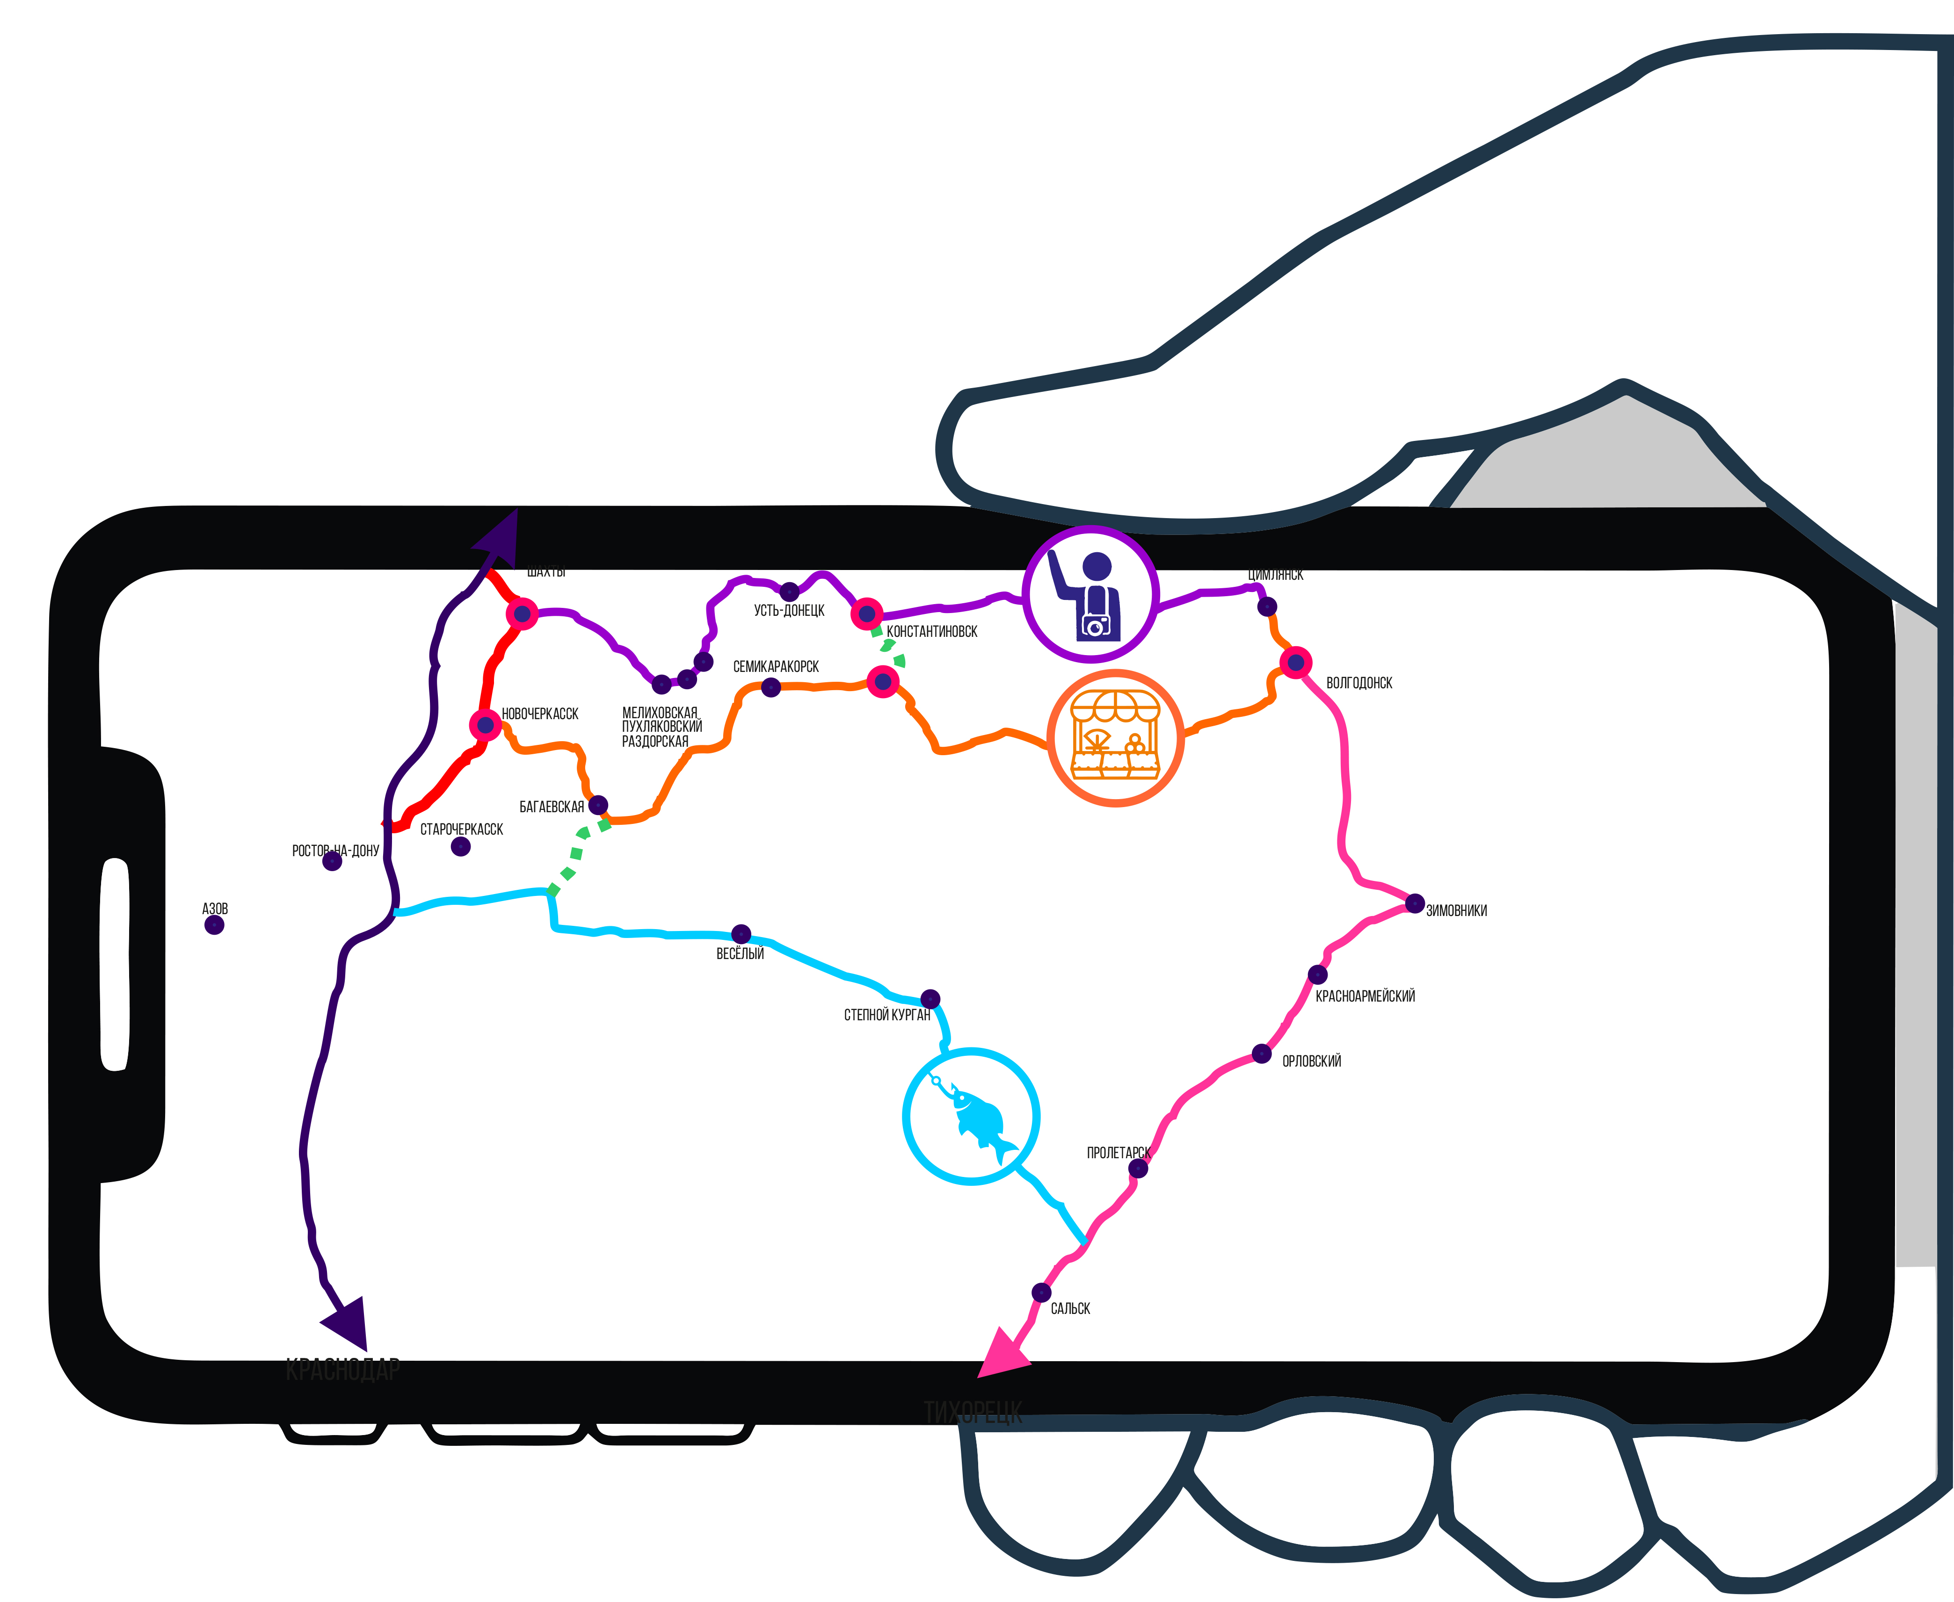
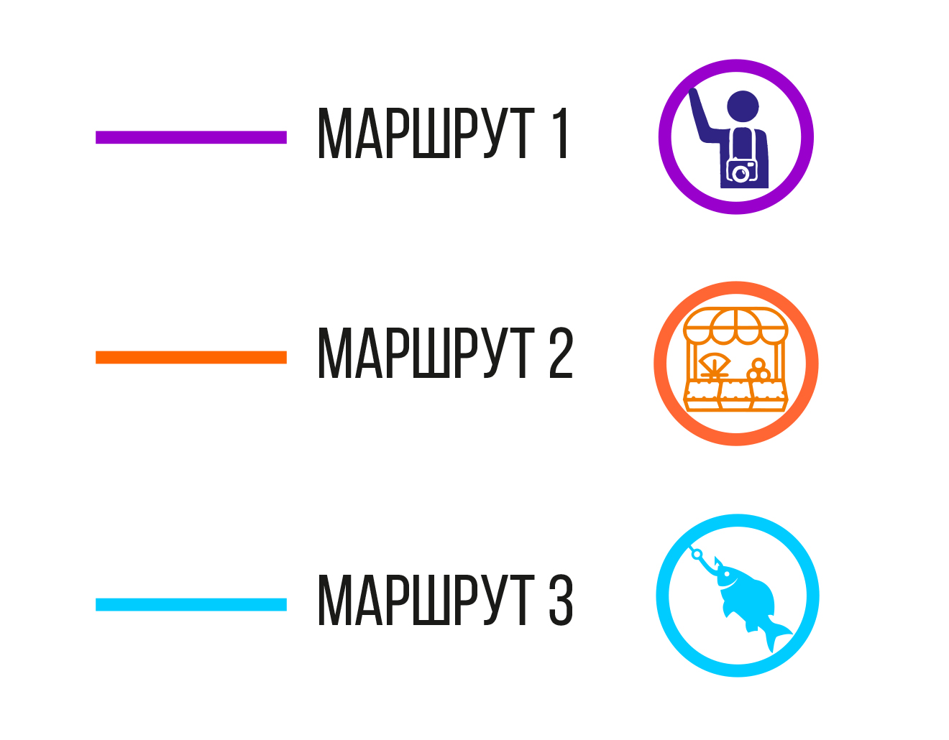
Цели
ОПРЕДЕЛЕНИЕ НОВЫХ ТОЧЕК ПРИТЯЖЕНИЯ РОСТОВСКОЙ ОБЛАСТИ
ПОСТРОЕНИЕ ТУРИСТИЧЕСКИХ МАРШРУТОВ
РАЗРАБОТКА СЦЕНАРИЯ ИСПОЛЬЗОВАНИЯ ТЕРРИТОРИЙ
АДАПТАЦИЯ СУЩЕСТВУЮЩИХ МЕРОПРИЯТИЙ
Notes:
Заполните паспорт проекта для своей проектной идеи. Вы можете разбить его на несколько слайдов для удобство, отдельно описав проблему, решения, цели и команду проекта. Это хороший старт для работы над успешным проектом.
Также рекомендуем проверить, не содержит ли ваш паспорт ошибок. Об этом можно прочитать в следующей статье: https://www.notion.so/905192fb10c3449fb11842d9131cd709
Во время демонстрации шаблона необходимо ответить на следующие вопросы:
чью проблему вы решаете (ваш пользователь
почему проблема возникает, в чем состоит проблема
какое решение вы собираетесь делать для вашего пользователя
кто является вовлеченной стороной в ваш проект, то есть влияет на него
какой прототип/MVP можно создать к концу интенсива за 2-3 месяца, чтобы он проверял основную продуктовую гипотезу и решал проблемы пользователя минимально необходимым для этого способом?
команда: какими компетенциями обладает ваша команда - сильные стороны, ключевые компетенции
(ответы на ↑↑↑эти↑↑↑ вопросы можно вынести на отдельные слайды)

Slide 6




Мы предлагаем
Notes:
Заполните паспорт проекта для своей проектной идеи. Вы можете разбить его на несколько слайдов для удобство, отдельно описав проблему, решения, цели и команду проекта. Это хороший старт для работы над успешным проектом.
Также рекомендуем проверить, не содержит ли ваш паспорт ошибок. Об этом можно прочитать в следующей статье: https://www.notion.so/905192fb10c3449fb11842d9131cd709
Во время демонстрации шаблона необходимо ответить на следующие вопросы:
чью проблему вы решаете (ваш пользователь
почему проблема возникает, в чем состоит проблема
какое решение вы собираетесь делать для вашего пользователя
кто является вовлеченной стороной в ваш проект, то есть влияет на него
какой прототип/MVP можно создать к концу интенсива за 2-3 месяца, чтобы он проверял основную продуктовую гипотезу и решал проблемы пользователя минимально необходимым для этого способом?
команда: какими компетенциями обладает ваша команда - сильные стороны, ключевые компетенции
(ответы на ↑↑↑эти↑↑↑ вопросы можно вынести на отдельные слайды)

Slide 7
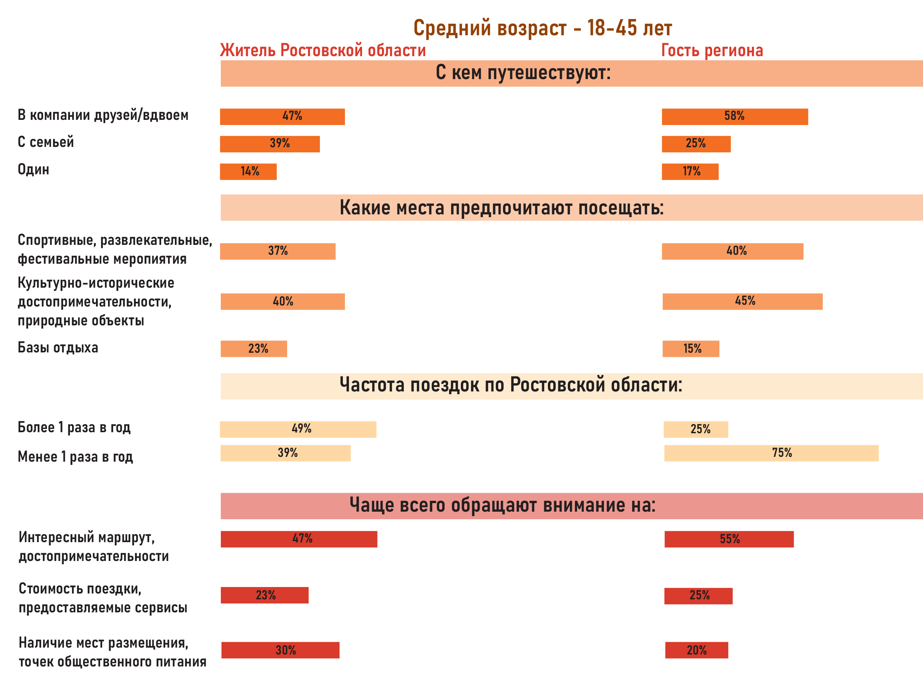


Анализ гостей и жителей РО
Средний возраст - 18-45 лет

Slide 8
Выводы
60 %
Не удовлетворены информацией о туристических маршрутах в сети интернет
65 %
Организовывают
туристические поездки самостоятельно
85 %
Предпочли бы пользоваться единой платформой для организации своего путешествия

Slide 9




Конкуренты
Отдых в России Проект «Комсомольской правды»
Вольный Дон
Ростов-на-лаДони
Notes:
На слайде / слайдах далее укажите основные аналоги вашего решения, а также расскажите, в чем будет ваше основное качественное преимущество перед ними
У вас есть аналогичная задача в командном профиле

Slide 10

Прототип

Slide 11
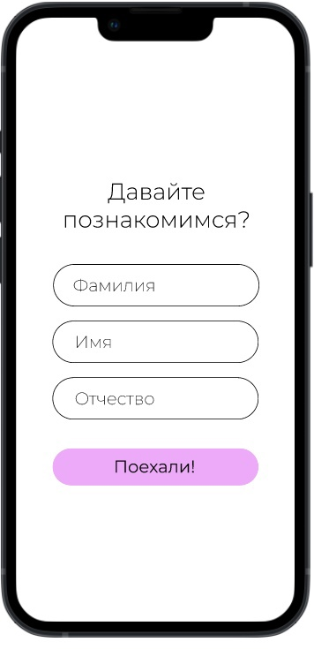
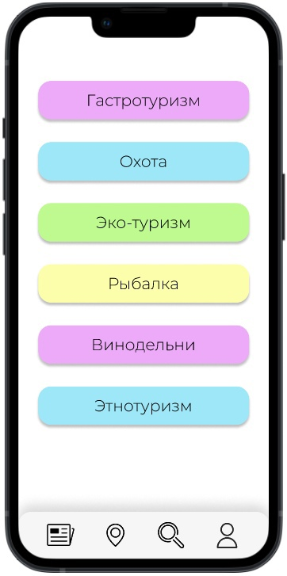
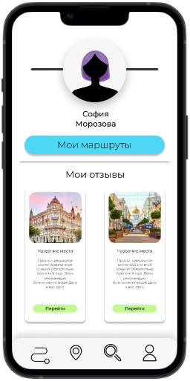
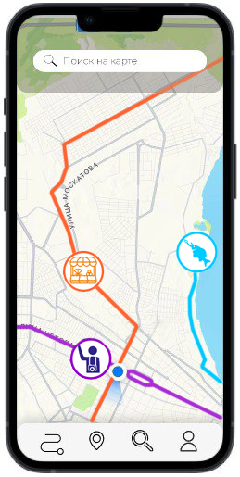
Демонстрация решений
Notes:
На слайде / слайдах далее укажите основные аналоги вашего решения, а также расскажите, в чем будет ваше основное качественное преимущество перед ними
У вас есть аналогичная задача в командном профиле

Slide 12
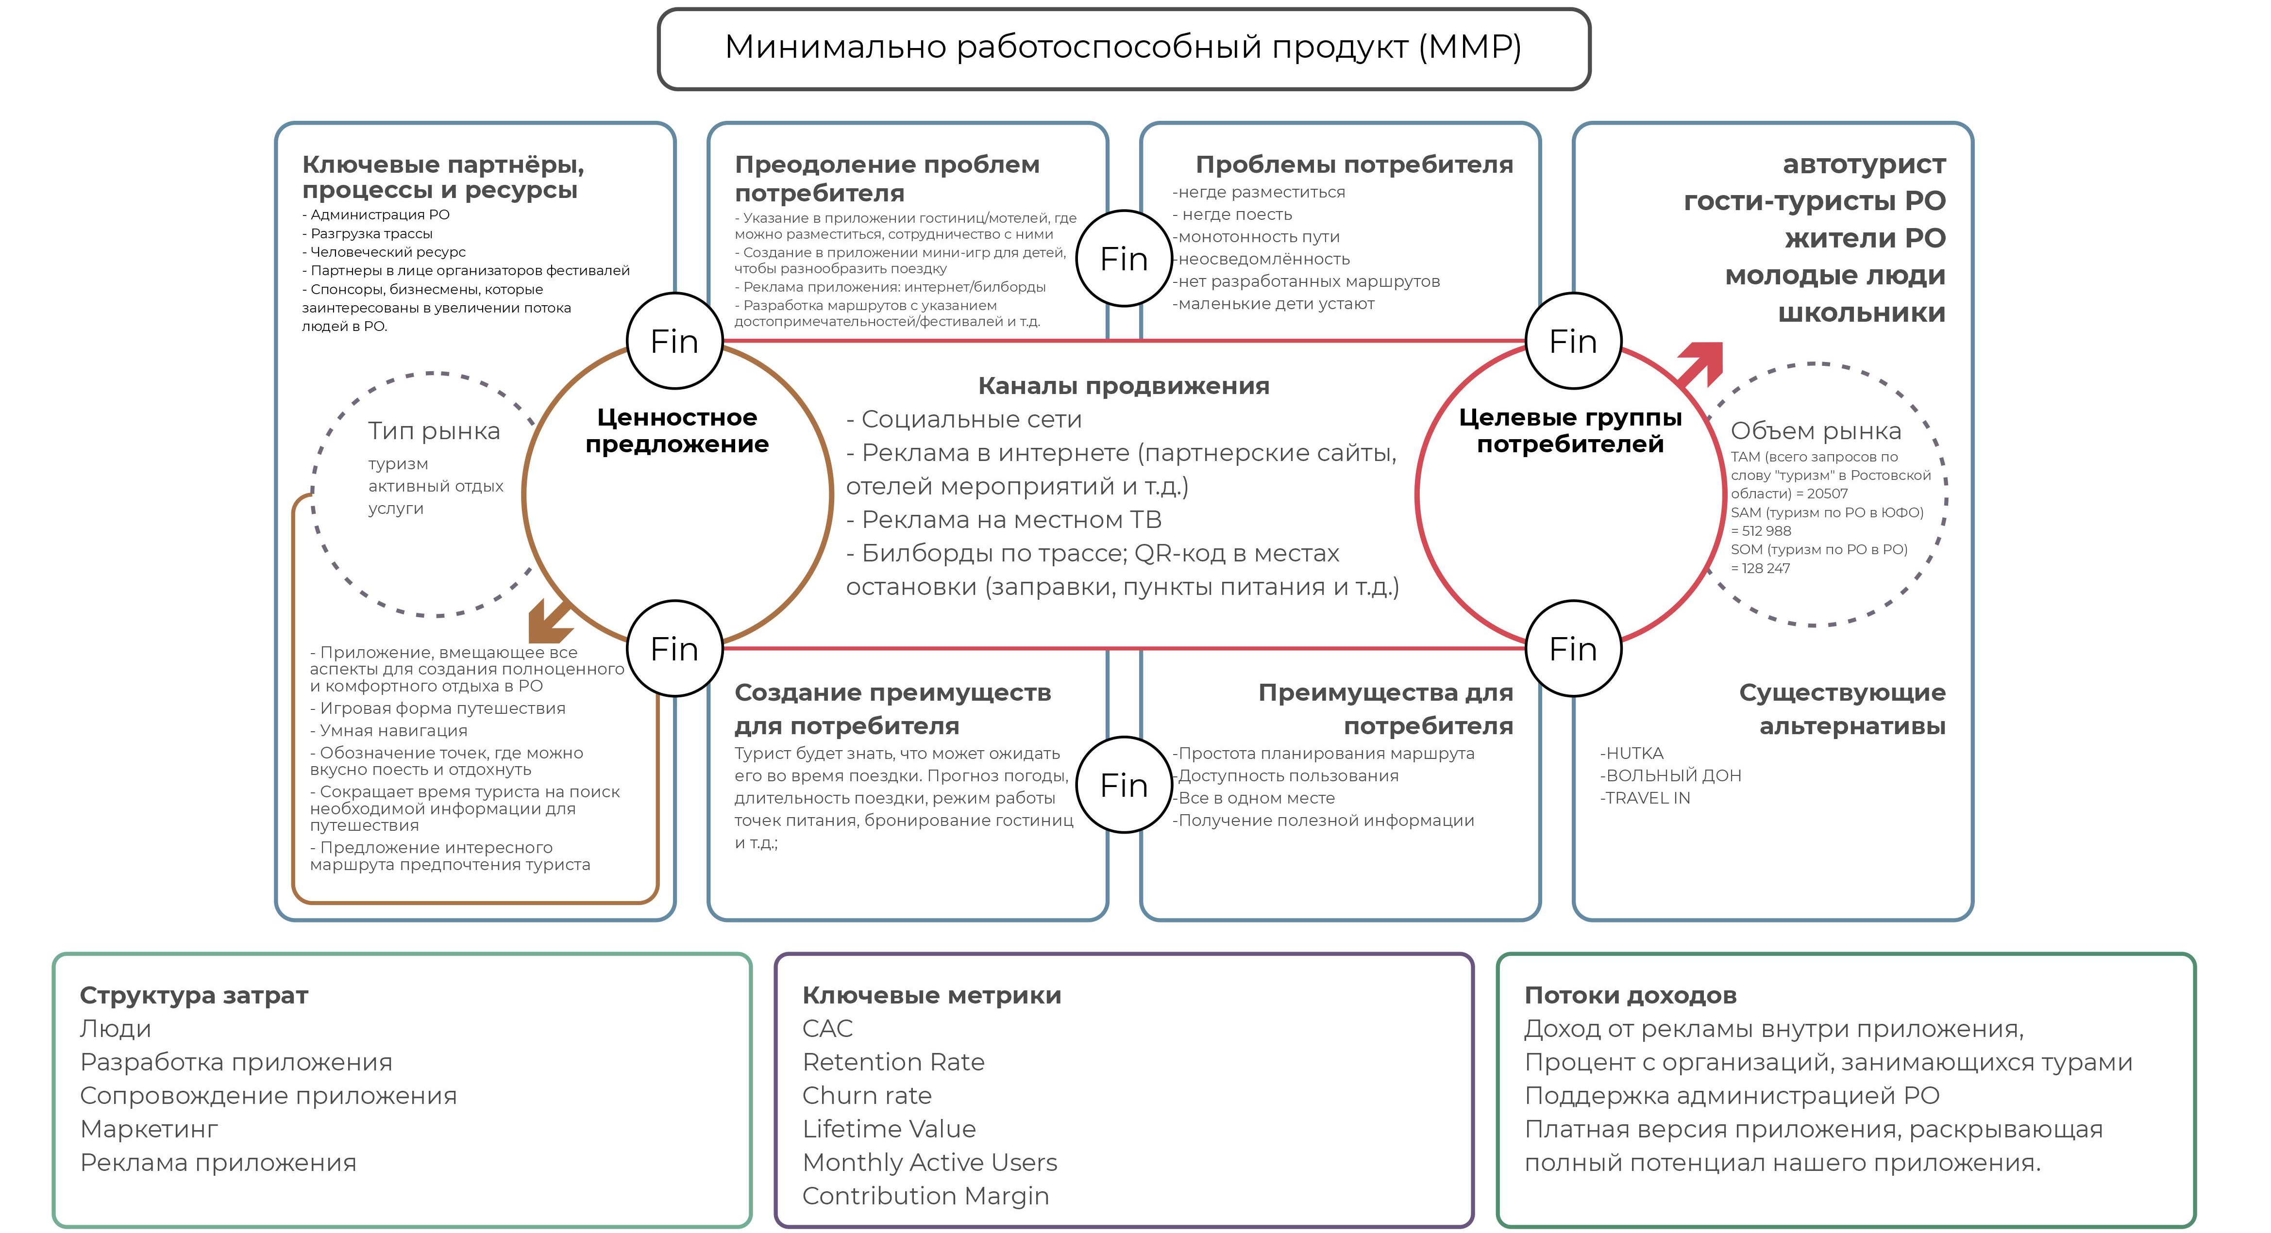
Бизнес модель "гармоничного" стартапа

Slide 13
Наша команда
Тризна Екатерина Евгеньевна | лидер проекта, координатор
Давыдов Станислав Александрович | аналитический отдел
Душакова Анастасия Михайловна | аналитический отдел
Суханов Илья Александрович | аналитический отдел
Колесниченко Дарья Дмитриевна | проектный отдел/ спикер
Никитенко Виктория Дмитриевна | проектный отдел
Скакун Дана Андреевна | проектный отдел
Бондарь Лариса Анатольевна | проектный отдел
Короткова Дарья Вячеславовна Привалова Екатерина Евгеньевна Петков Даниил Александрович | Администратор Дизайнер аналитический отдел
Наши наставники
Ревякин С.А. | Шеремет А.А. | Резницкая Л.М.
Notes:
Заполните паспорт проекта для своей проектной идеи. Вы можете разбить его на несколько слайдов для удобство, отдельно описав проблему, решения, цели и команду проекта. Это хороший старт для работы над успешным проектом.
Также рекомендуем проверить, не содержит ли ваш паспорт ошибок. Об этом можно прочитать в следующей статье: https://www.notion.so/905192fb10c3449fb11842d9131cd709
Во время демонстрации шаблона необходимо ответить на следующие вопросы:
чью проблему вы решаете (ваш пользователь
почему проблема возникает, в чем состоит проблема
какое решение вы собираетесь делать для вашего пользователя
кто является вовлеченной стороной в ваш проект, то есть влияет на него
какой прототип/MVP можно создать к концу интенсива за 2-3 месяца, чтобы он проверял основную продуктовую гипотезу и решал проблемы пользователя минимально необходимым для этого способом?
команда: какими компетенциями обладает ваша команда - сильные стороны, ключевые компетенции
(ответы на ↑↑↑эти↑↑↑ вопросы можно вынести на отдельные слайды)

Slide 14

Будем рады сотрудничеству
Сайт: https://pt.2035.university/project/sbs-10-servis-turisticeskoj-infrastruktury-rostovskoj-oblasti_2022_10_16_17_45_50

